Slide 1
КУРСОВОЙ ПРОЕКТ По МДК.01.02 «Прикладное программирование» Тема: «Разработка приложения “Пункт обмена валюты”»
Выполнил студент группы П1-17
Овчинников Павел Алексеевич

Slide 2
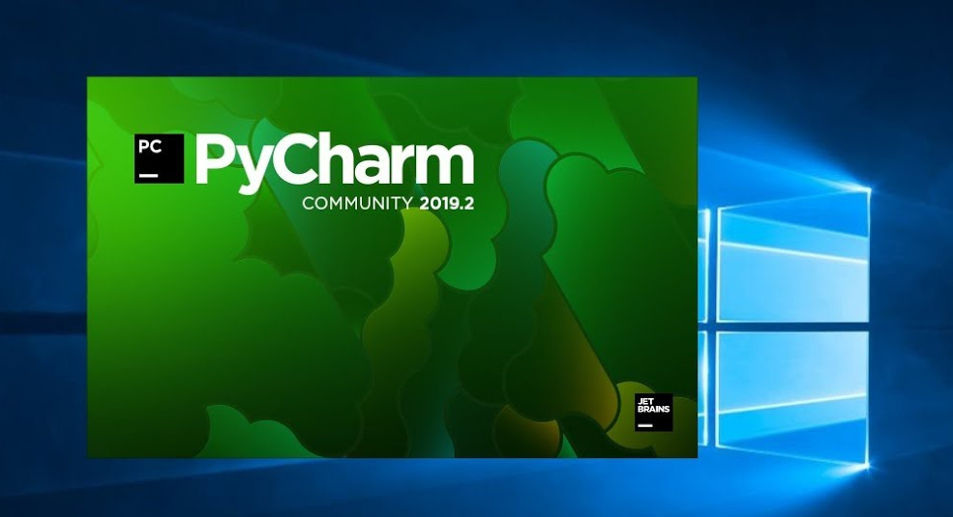
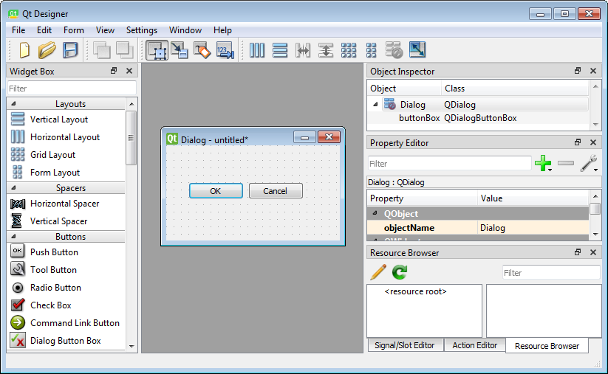
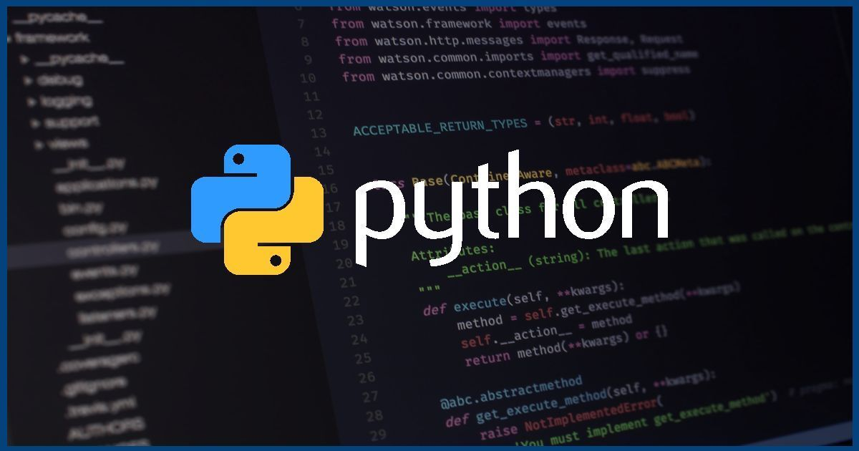
Инструменты для разработки
Используемые инструменты: Python 3.7, Pycharm Community Edition 2019.2, Qt designer

Slide 3
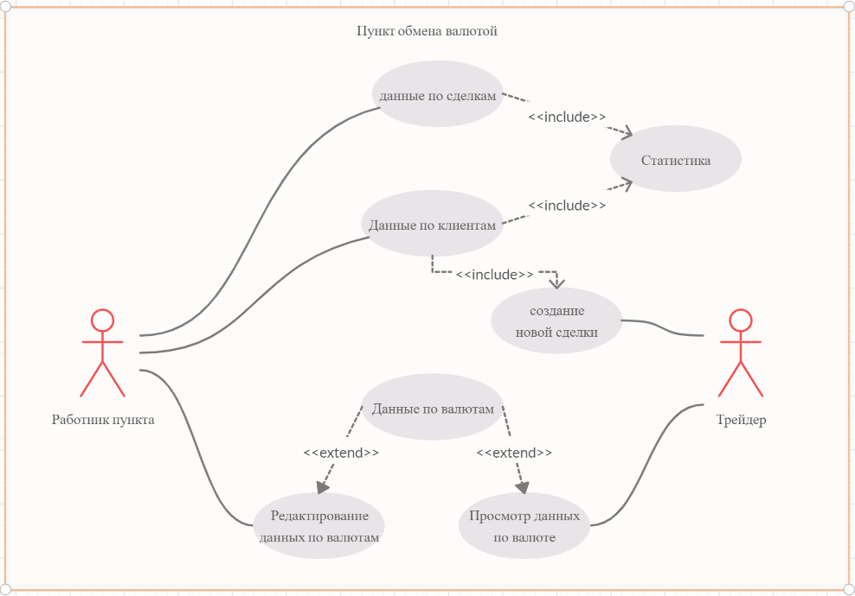
Диаграмма прецедентов пункта обмена валютой

Slide 4
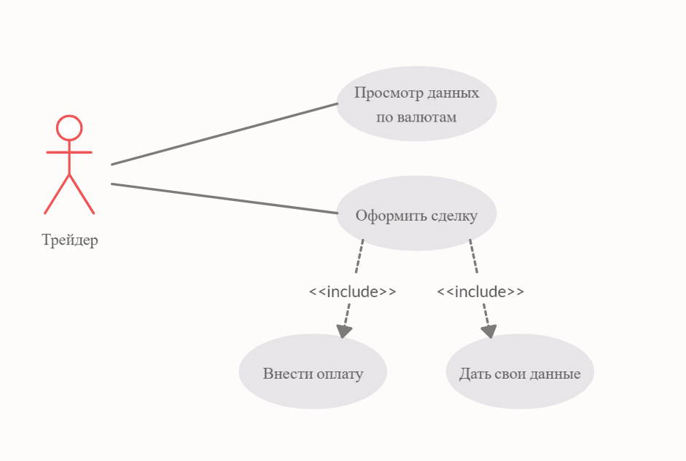
Диаграмма прецедентов при сделке

Slide 5
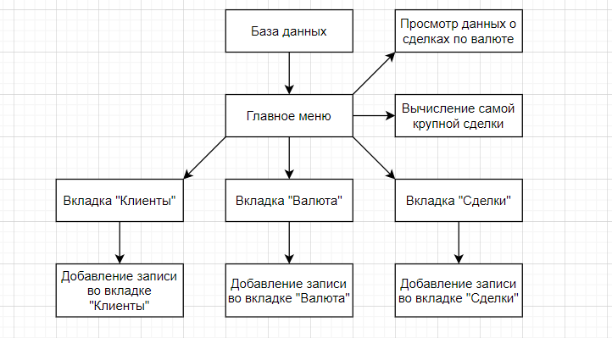
Проектирование сценариев

Slide 6
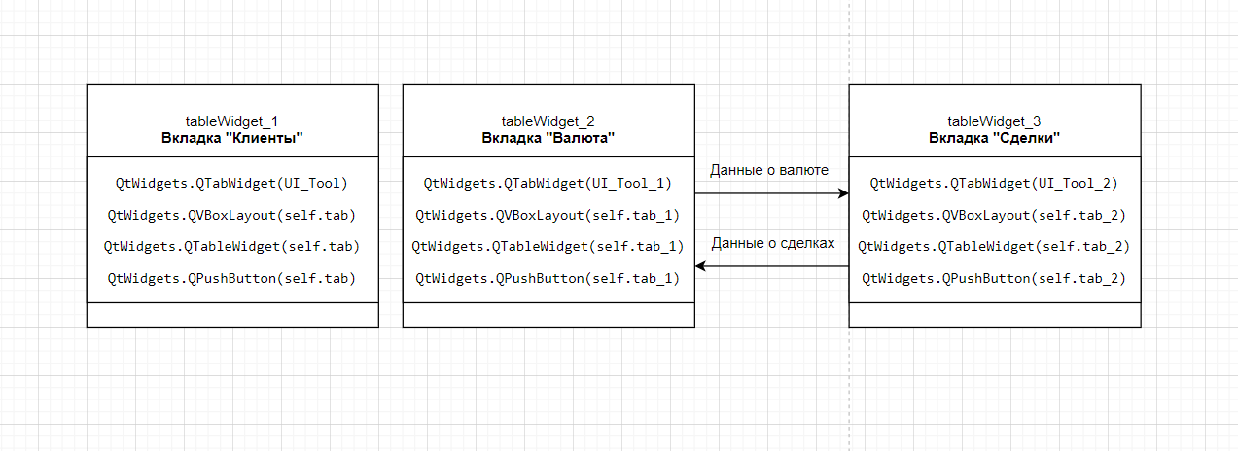
Диаграмма классов.

Slide 7
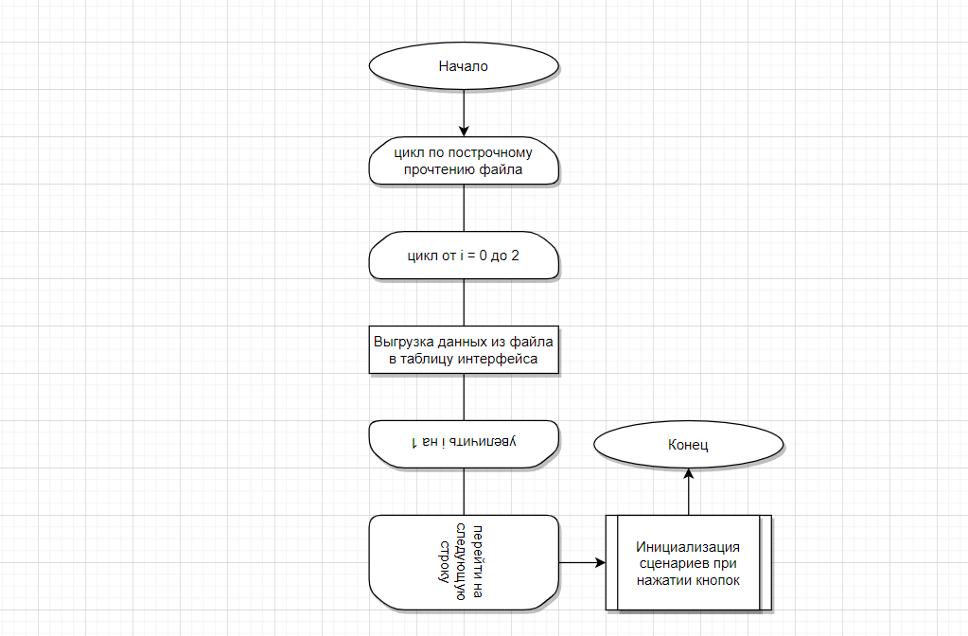
Главный метод программы

Slide 8
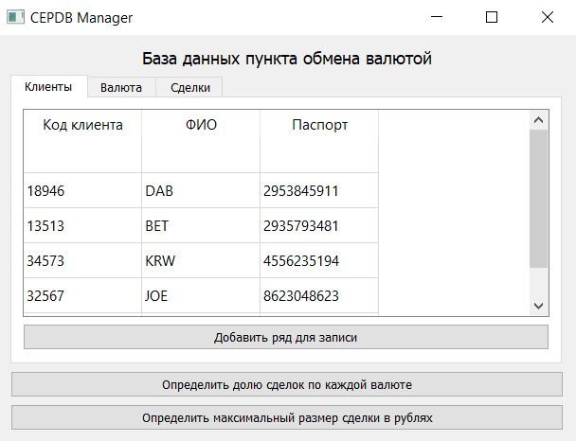
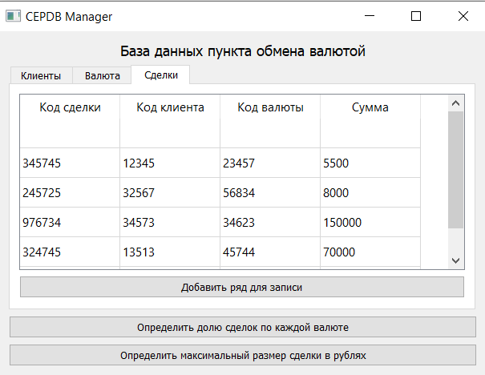
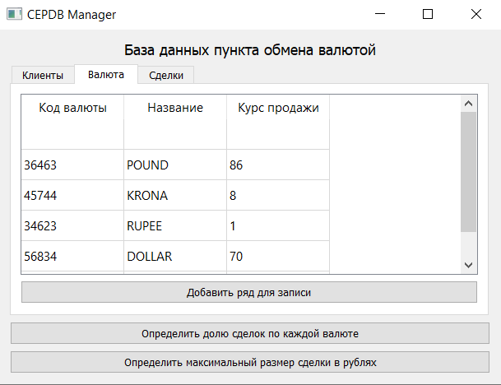
Окна программы

Slide 9
Спасибо за внимание.

